Slide 1
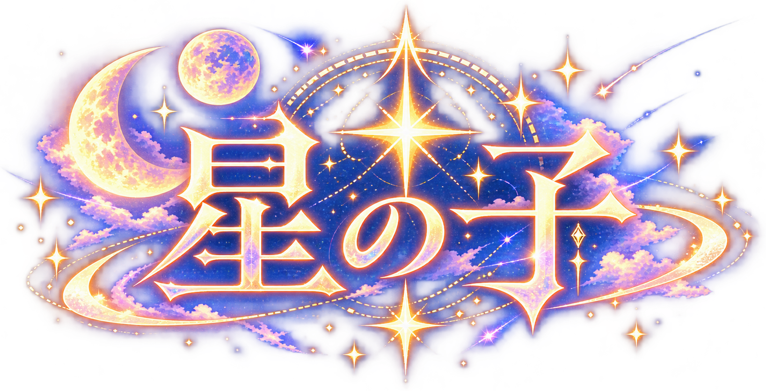
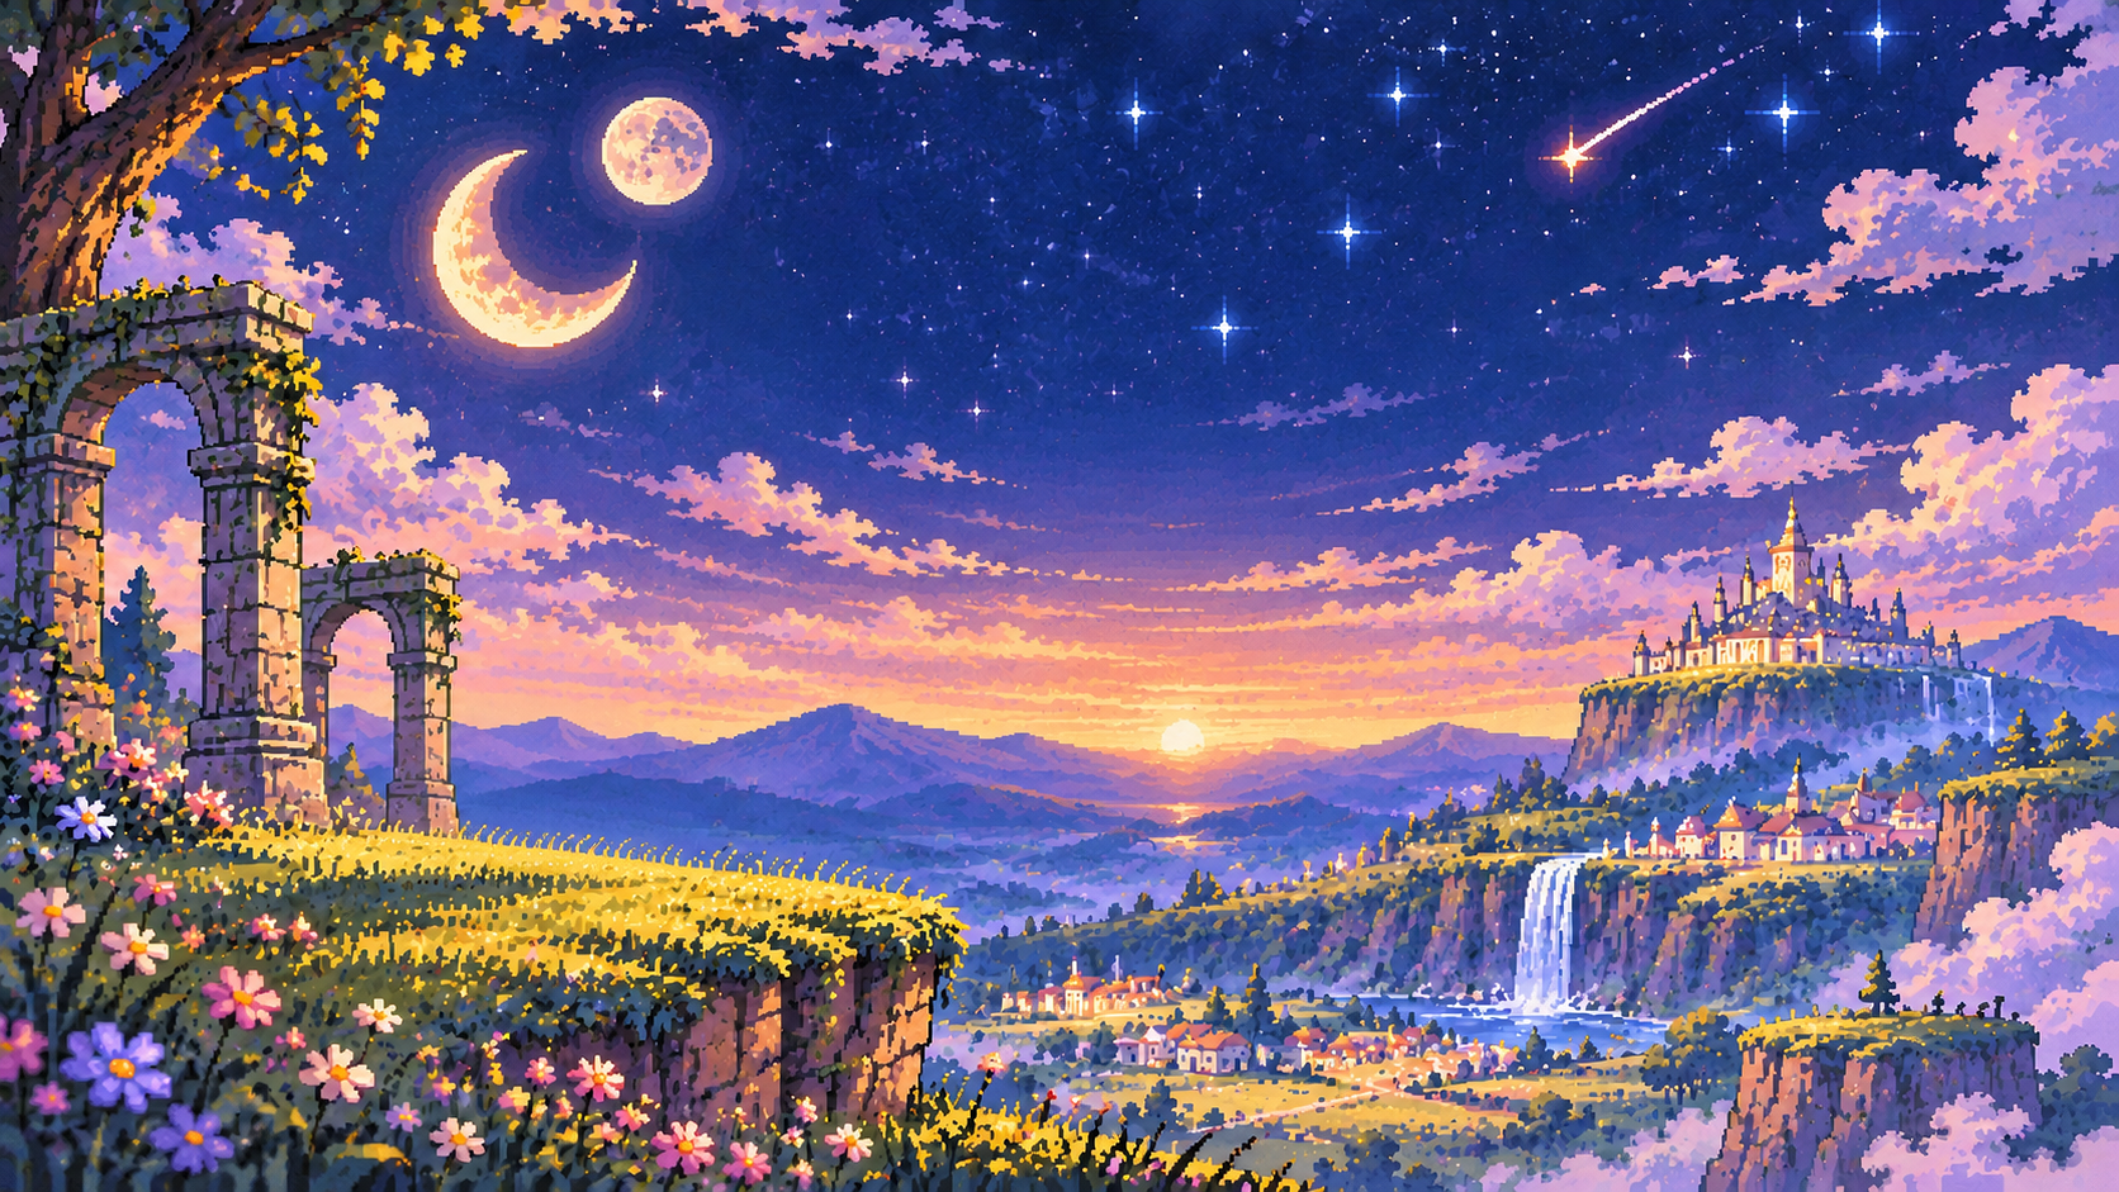
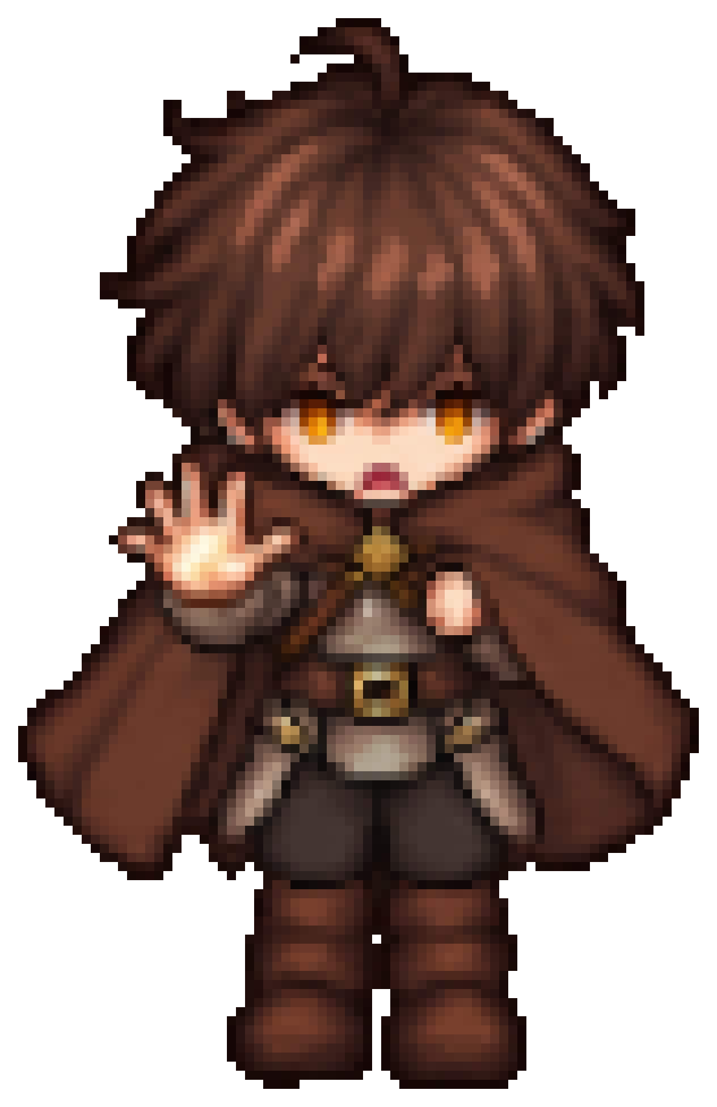
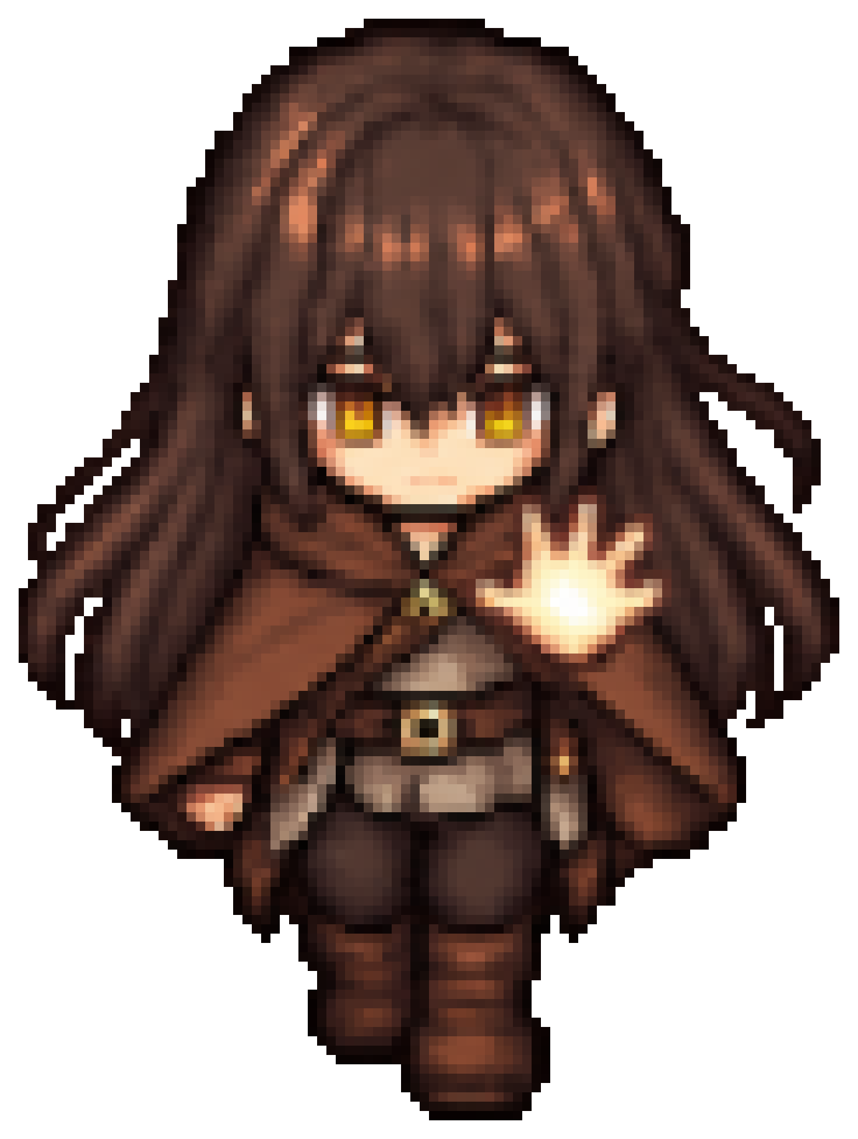


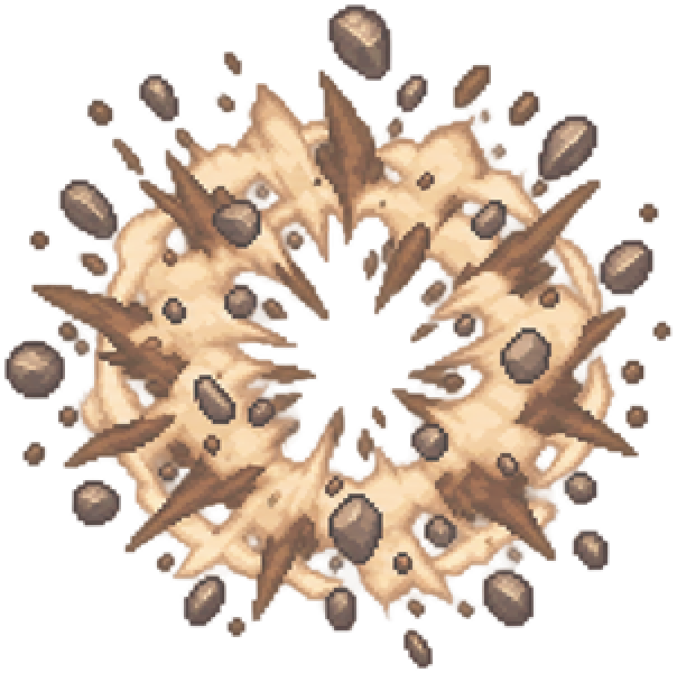
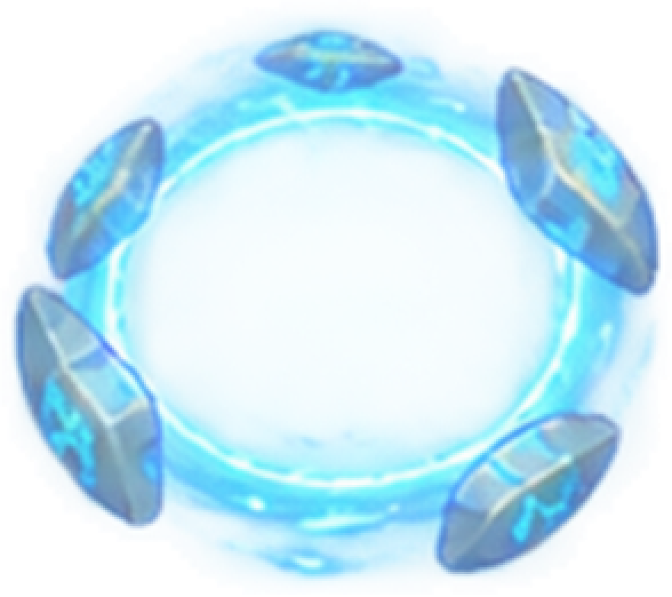


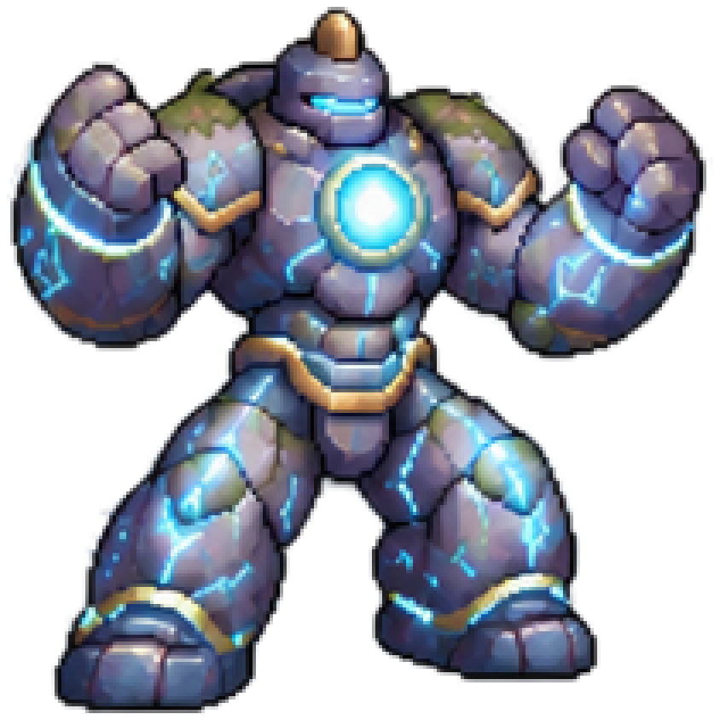
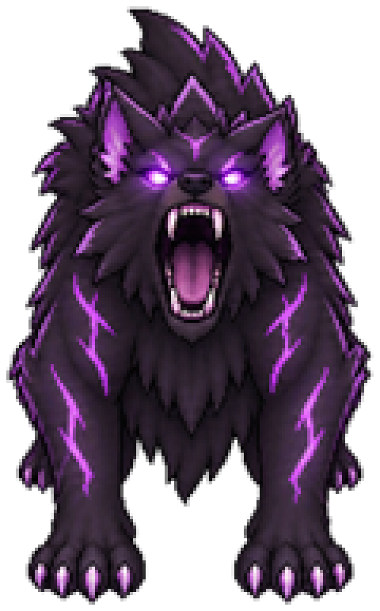
夜空から、星が消えていく――。
胸に星の宝石を宿す〈星の子〉の冒険が、いま始まる。
主人公は 2人から選べる！
立ちはだかる強敵たち
巨大森イノシシ
黒蝕狼
魔道ゴーレム
★☆☆ 初心者向け
★★☆ 中級者向け
★★★ 上級者向け
剣・魔道具・魔法陣で戦う 2D見下ろし型アクションRPG ｜ PC・スマホ対応

